Slide 1
NER相关论文
ACL2018（6）
EMNLP2018（5）
COLING2016（1）
NAACL-HLT2016（1）

Slide 2
目录
论文概述：
总结类论文（2）
模型修改类论文（5）
类迁移学习类论文（3）
新方法做老问题类论文（1）
子任务类论文（3）
思路概述：
优先尝试
较难

Slide 3
总结类论文
external knowledge 在NER中的影响（ACL2018-1）
对比LSTM方法和CRF方法的优劣（ACL2018-2）

Slide 4
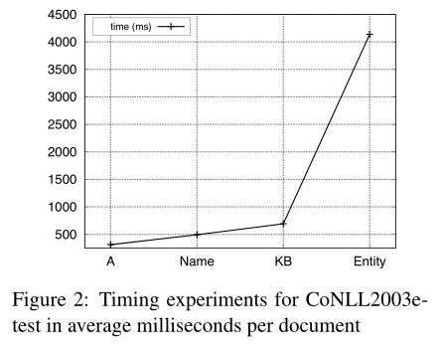
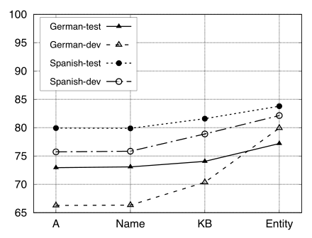
external knowledge 在NER中的影响
探索不同外部知识的有效性-效率平衡，为工业生产提供指导。

Slide 5
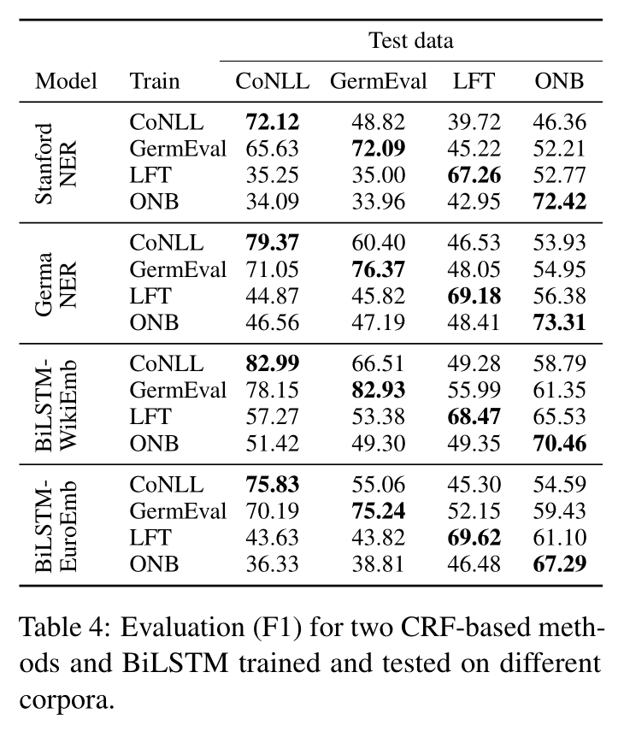
对比LSTM方法和CRF方法的优劣
现在linear-chain CRF方法和BiLSTM方法相互竞争。

Slide 6
模型修改类论文
用BiLSTM做NER（NAACL-HLT2016-1）
few-shots or even zero-shots types（COLING2016-1）
用多个相互独立的LSTM单元处理输入（ACL2018-3）
利用Chinese word segmentation（EMNLP2018-4）
确认Character Models对实体和非实体间不同的判断能力（EMNLP2018-5）

Slide 7
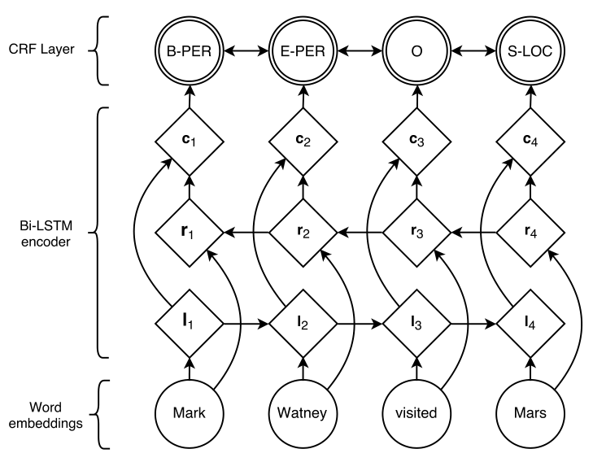
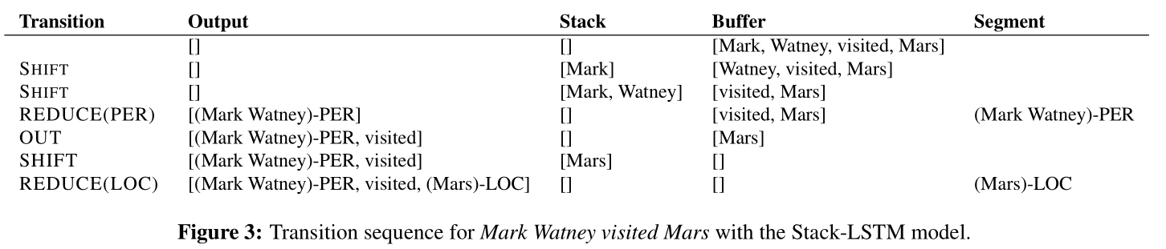
用BiLSTM做NER
实体由多个字组成，
应联合考虑多个字。
实体的特点：
1、word本身像个实体；
2、word在文本中的位置。

Slide 8
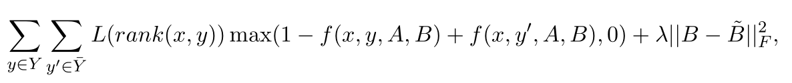
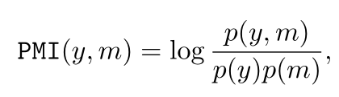
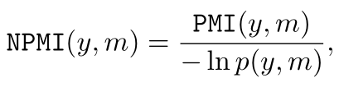
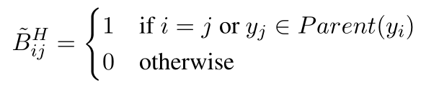

few-shots or even zero-shots types
为应对稀缺类别和训练数据中未见类别

Slide 9
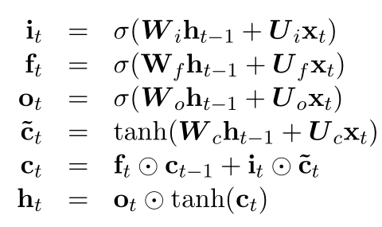

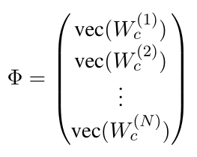


用多个相互独立的LSTM单元处理输入
在LSTM层做“多头”

Slide 10
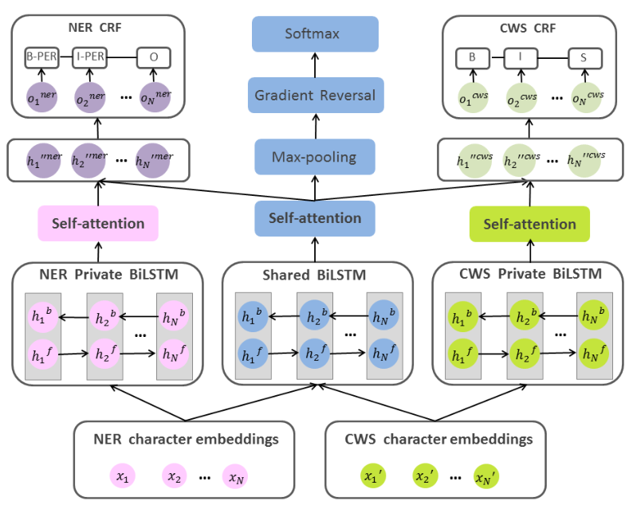
利用CWS（Chinese word segmentation）
分词的标注数
据比NER的数
据多。
现有方法没
有利用CWS
或利用CWS
时没有过滤
CWS的特性。

Slide 11
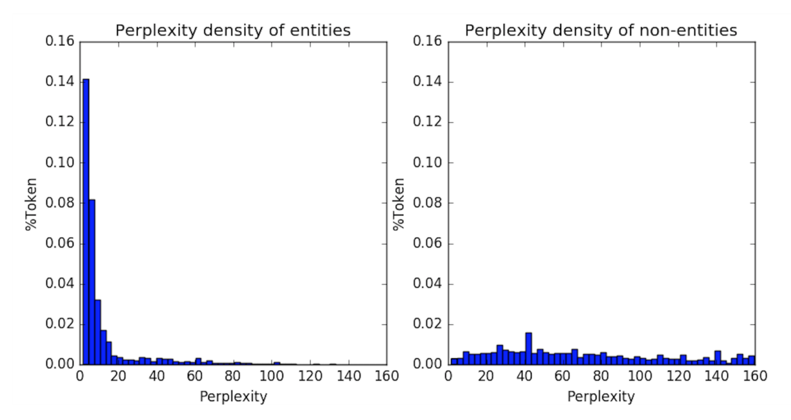
确认Character Models对实体和非实体间不同的判断能力
人不看上下文也能判断是否是个实体。
英语中的外来词拼写和native词很不同。

Slide 12
类迁移学习类论文
在模型各层上添加一个领域适应层（EMNLP2018-2）
利用少量资源进行跨语言迁移（EMNLP2018-3）
处理多数据集一起训练时各数据集中标签不尽相同的问题（EMNLP2018-1）

Slide 13
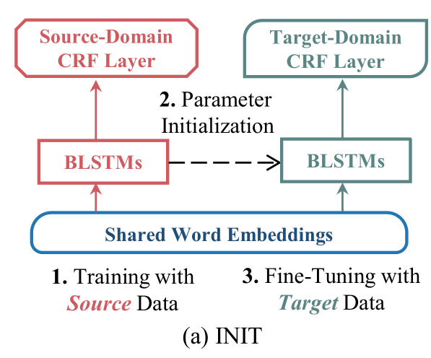
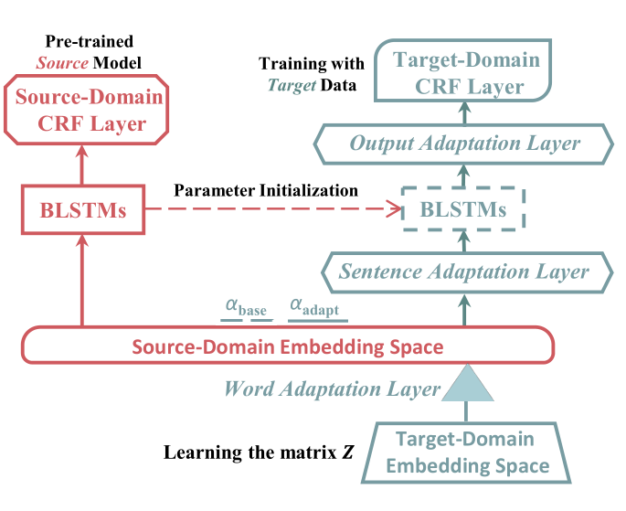
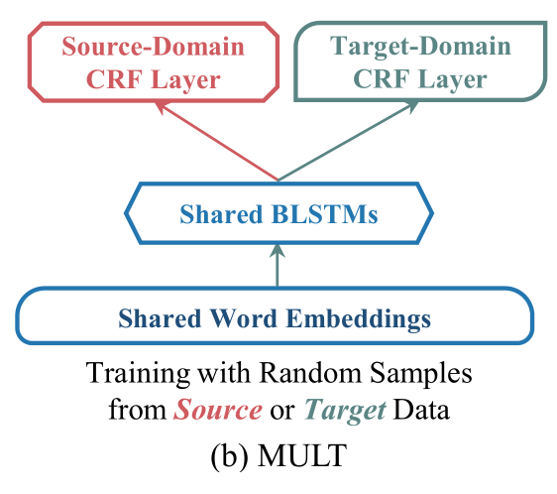
在模型各层上添加一个领域适应层
通过额外的参数层来做领域迁移

Slide 14
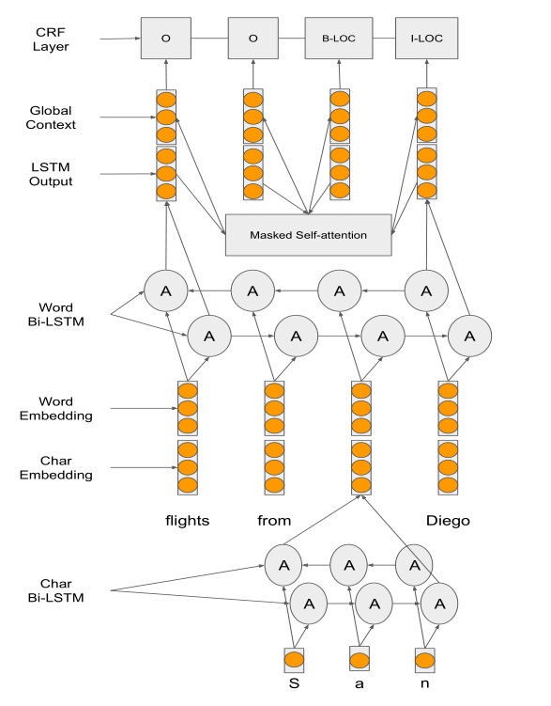
利用少量资源进行跨语言迁移
目标语无/很少标注数据
通过生成伪数据来训练，
但面临问题：不同语言词
向量不同、词序不同

Slide 15
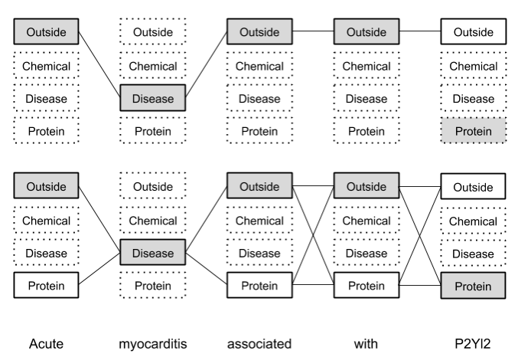
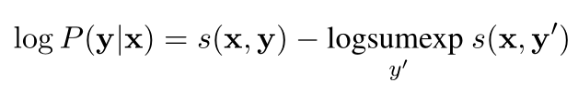
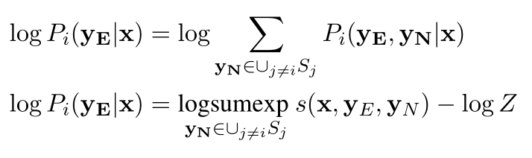
处理多数据集一起训练时各数据集中标签不尽相同的问题
使得多源数据集可以合起来一起用于训练。增加数据量，提升性能。

Slide 16
新方法做老问题类论文
面向code-mixed content on Online Social Networks的NER（ACL2018-5）

Slide 17
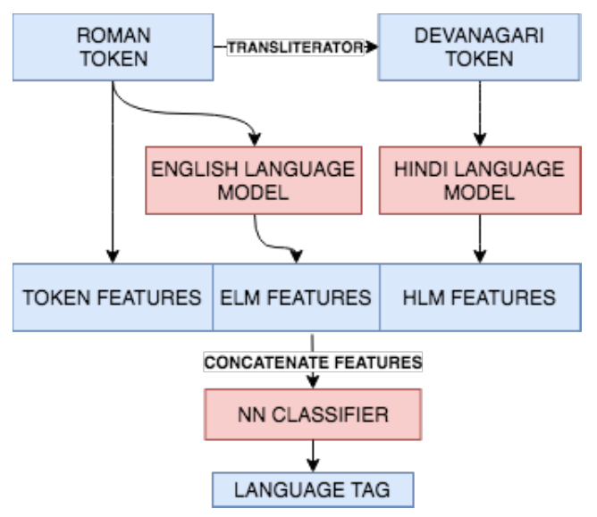
面向code-mixed content on Online Social Networks的NER
先判断文本语言类别然后实体识别

Slide 18
子任务类论文
面向图文短文本的新任务MNED（ACL2018-4）
面向带发表时间信息的文本提出一种NED方法（ACL2018-6）
枚举全部可能的 nested entities后用DNN分类（EMNLP2018-6）

Slide 19
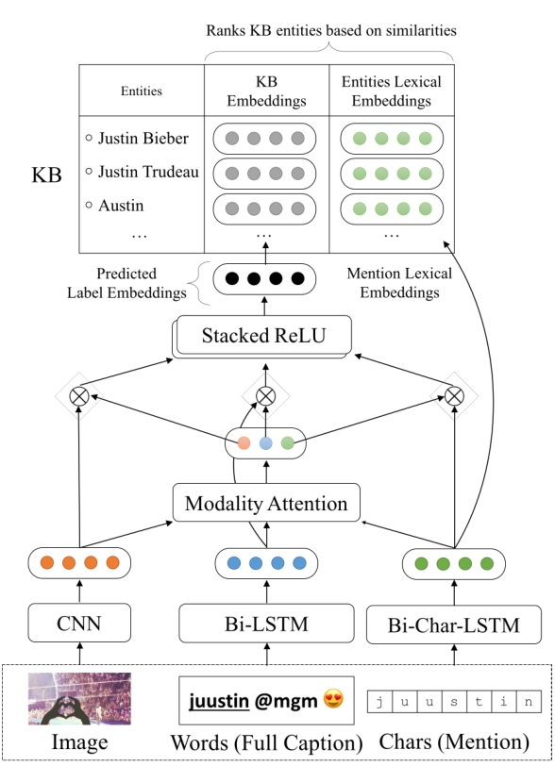
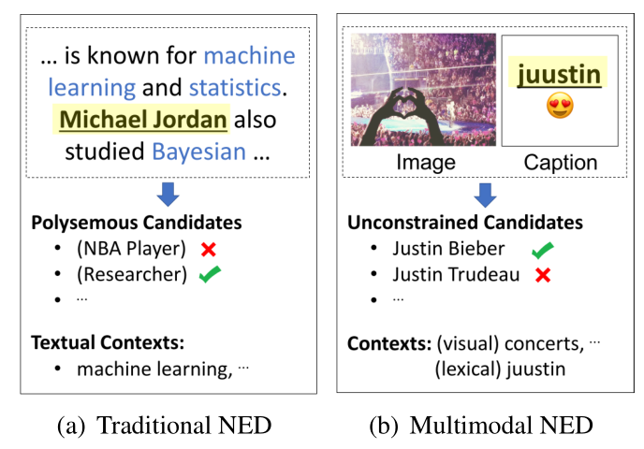
针对图文短文本的新任务MNED
挖掘图文短文本中蕴含的大量用户信息

Slide 20
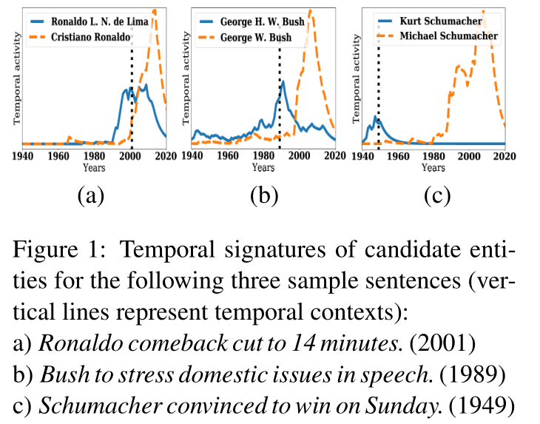
面向带发表时间信息的文本提出一种NED方法（Diachronic NER）
把时间信息引入到NED

Slide 21
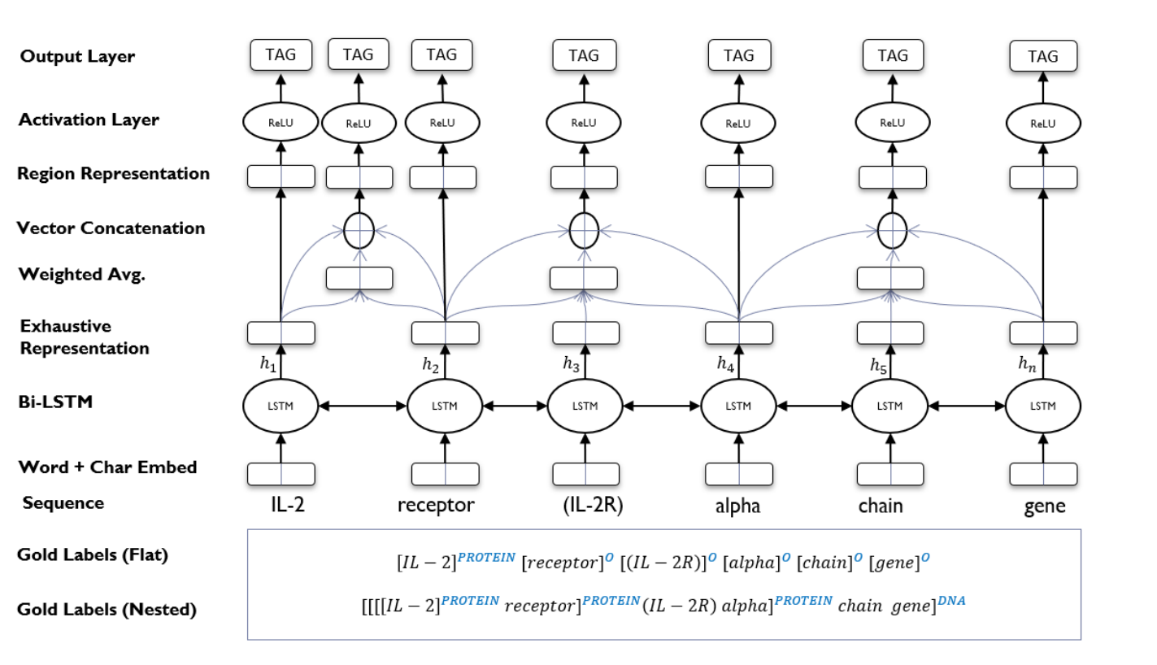
枚举全部可能的 nested entities后用DNN分类
应对实体间overlap或nested情况

